Slide 1
Компьютер и ребёнок
Все за и против
Здоровье дошкольника
МДОУ «Детский сад №46 с. Васильково
Воспитатель: Тупицына Марина Павловна

Slide 3
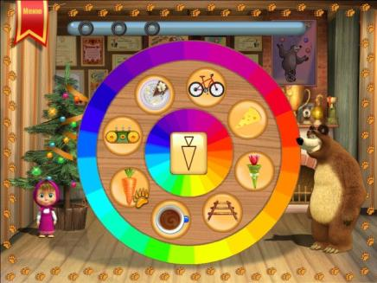
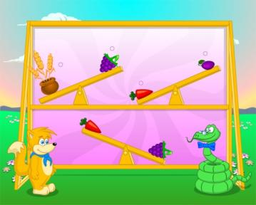
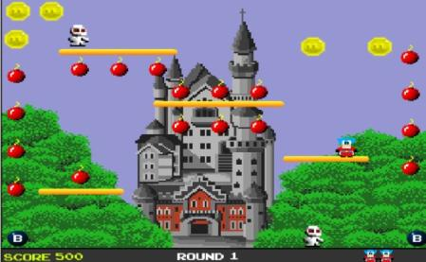

Slide 4
ЗА
Компьютерные игры
развивают: | учат:
быстроту реакции; мелкую моторику рук; память и внимание; логическое мышление; зрительно-моторную координацию. | классифицировать и обобщать; аналитически мыслить в нестандартной ситуации; добиваться своей цели; совершенствовать интеллектуальные навыки.

Slide 6
ПРОТИВ
Нагрузка на зрение
Стеснённая поза
Излучение
Нагрузка на психику

Slide 7
Нагрузка на зрение
Ограничение по времени
3-4 года – 25 минут
5-6 лет – 35 минут
7-8 лет – 40 минут

Slide 8
Нагрузка на зрение
При проблемах со зрением, работать за компьютером в очках .
Не играть на компьютере в темноте.
Следите за тем, чтобы свет из окна не падал на экран.
Расстояние от глаз ребёнка до монитора 50 – 70 см.

Slide 9
Стеснённая поза

Slide 10
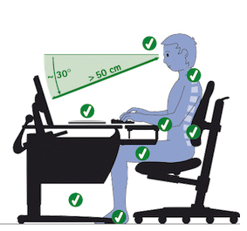
Правильная посадка
Не правильная посадка

Slide 11
Излучение

Slide 12
Решение проблемы:
Безопасно установить компьютер.
Если машина не используется, выключите ее.
Следите за тем, чтобы ваши дети сидели по возможности дальше от экрана.

Slide 13
Нагрузка на психику

Slide 14
Решение проблемы:
Перерыв в работе и игре.
Содержательная сторона работы.
Ограничение чтения текста с экрана.
Ограничение игр, содержащих быстро двигающиеся объекты, мелкие элементы и агрессию.

Slide 15
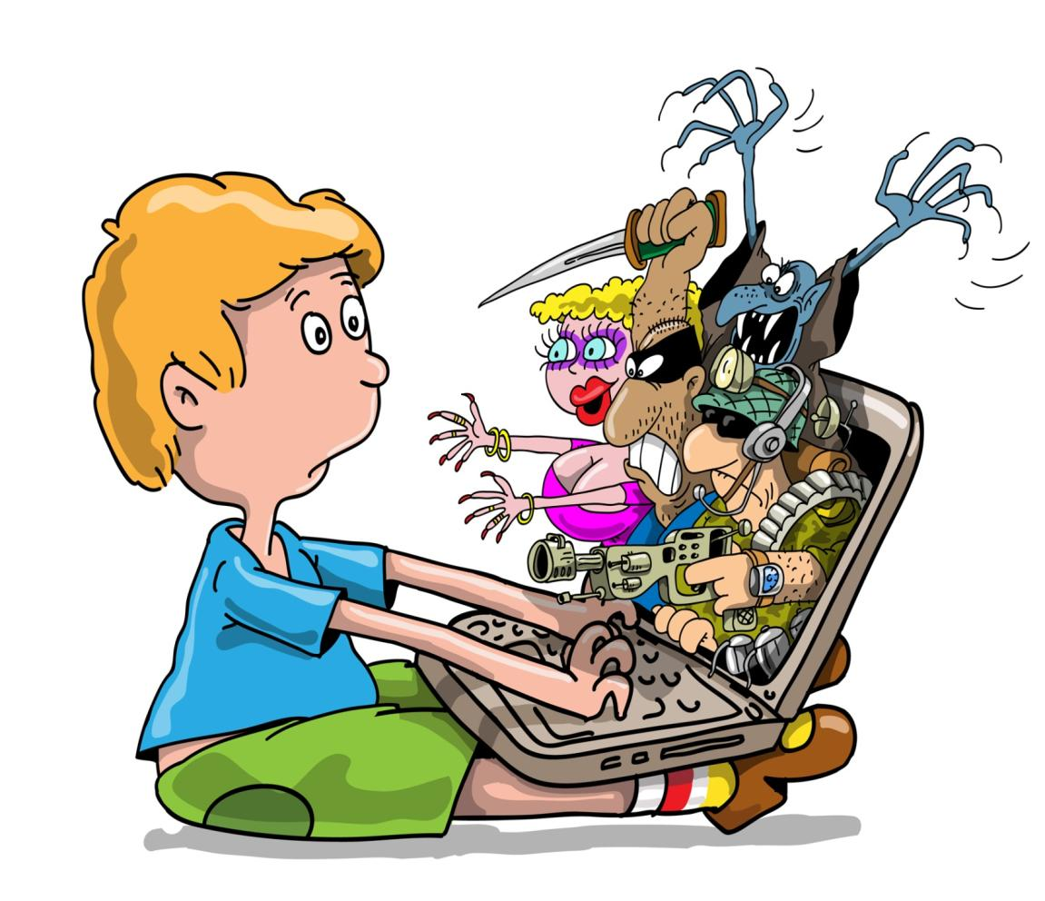

Slide 16
Рекомендации для применения игровых программ для дошкольника:
Выбирайте жанр игры в соответствии с темпераментом и склонностями ребёнка.
Предпочитайте игры с исследовательским содержанием.
Продолжительность игры должна соответствовать возрасту ребёнка и характеру игры.
Не прерывайте игру ребёнка до завершения эпизода (миссии).
Главный принцип продолжительности игровых сеансов – нельзя играть в игры в ущерб сна, еде, отдыху, физкультуре, играм на свежем воздухе.

Slide 17
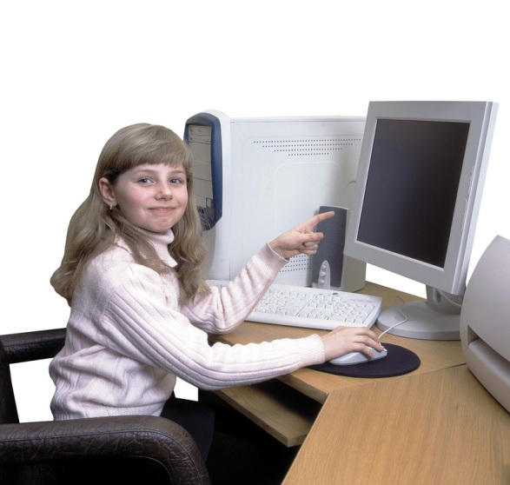

Slide 18
Спасибо за внимание

